Slide 1
Percabangan II
Coding Subuh #08
Ahmad Muhardian

Slide 2
Agenda kita..
Struktur percabangan Switch/Case
Latihan:
Switch/case
Challenge halaman checkout

Slide 3
Switch/Case
di JavaScript

Slide 4
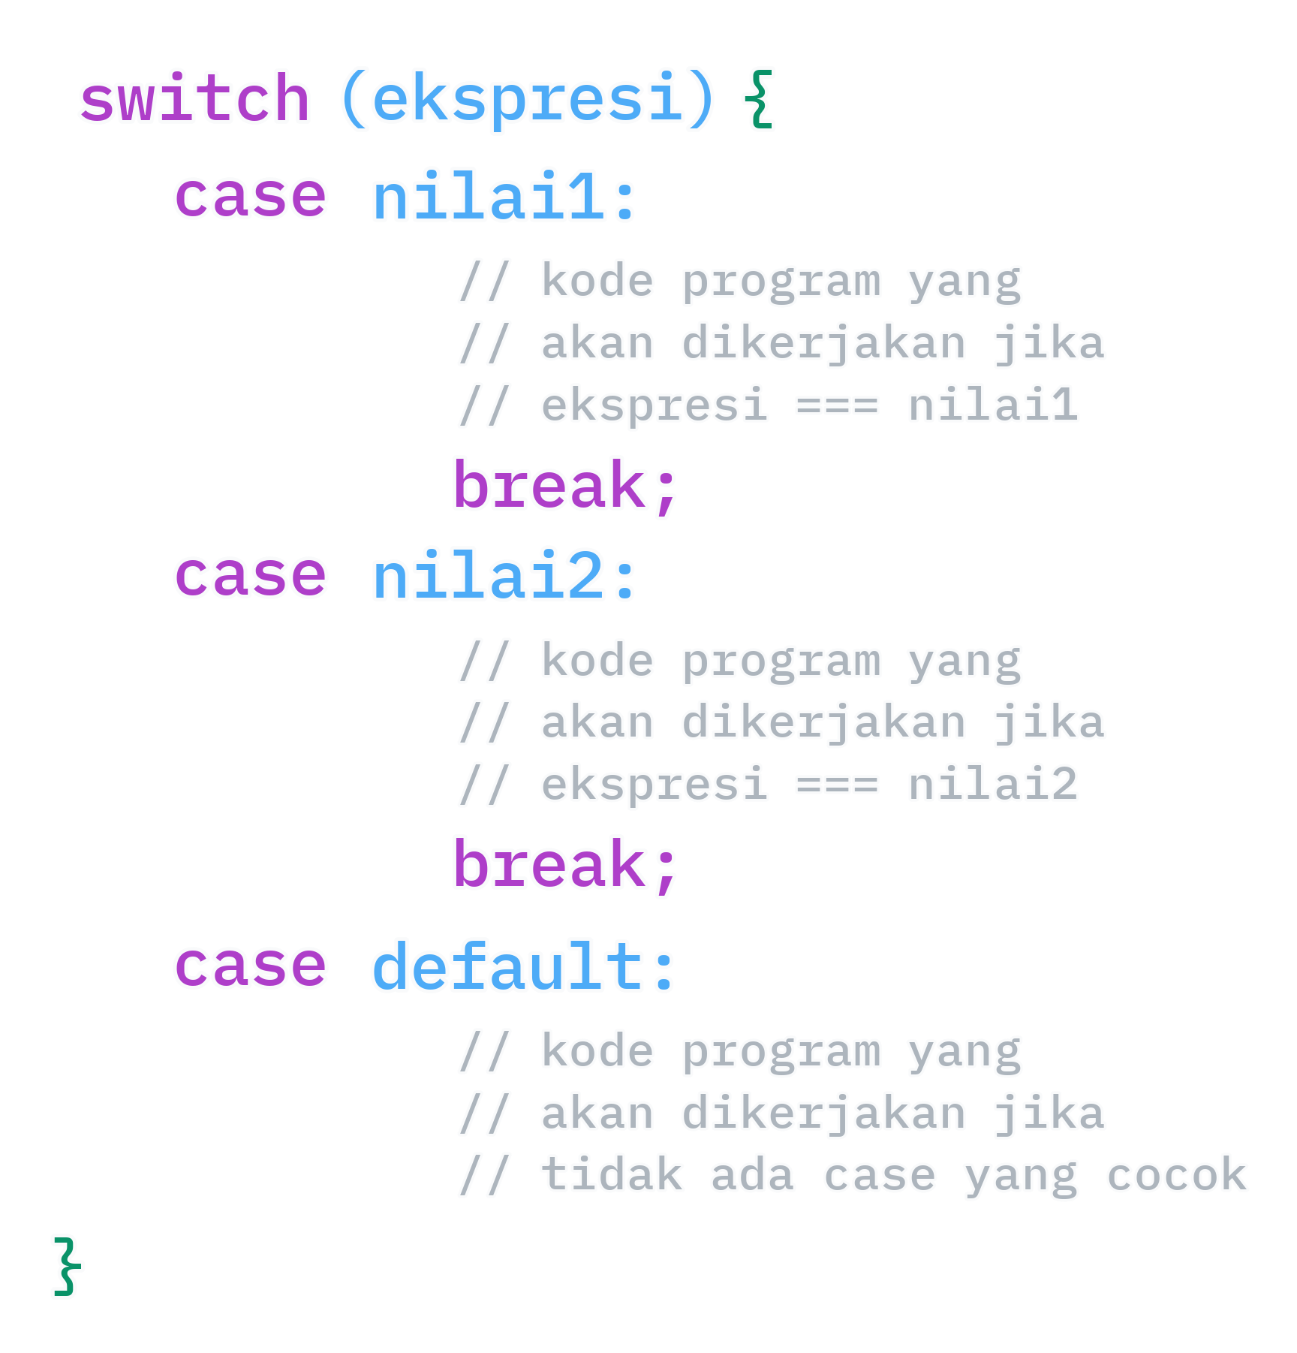
Switch/Case
Cara lain untuk menentukan alur program.
switch/case sama seperti if/else if yang bisa memiliki lebih dari dua alur pilihan.
switch/case cocok dipakai jika ada banyak pilihan alur.

Slide 5
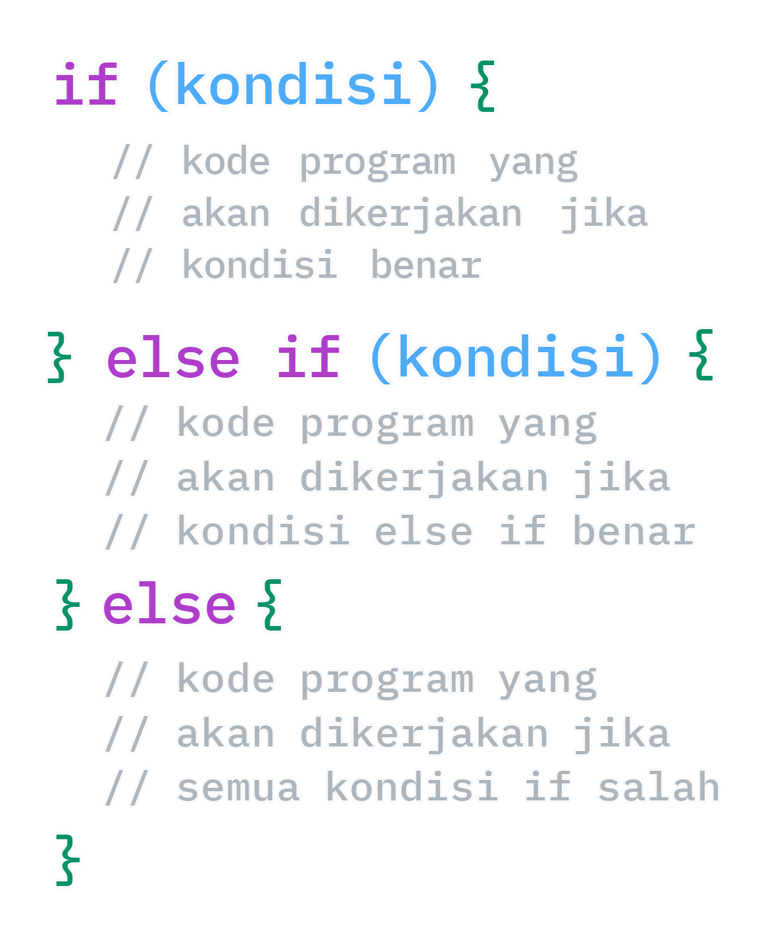
Switch/Case vs If/Else

Slide 6
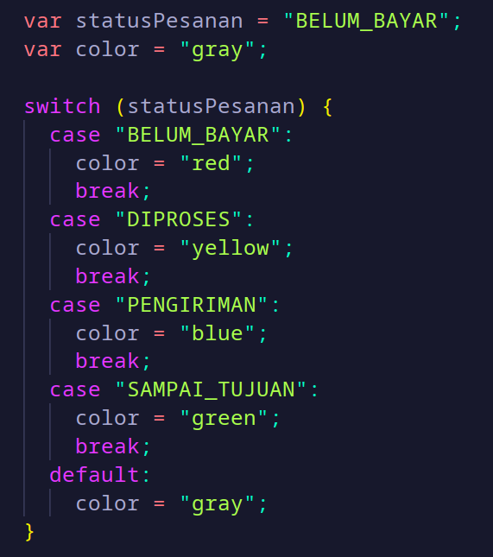
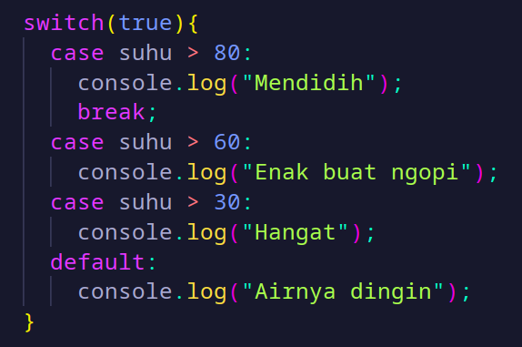
Contoh Switch/Case

Slide 7
Latihan

Slide 8
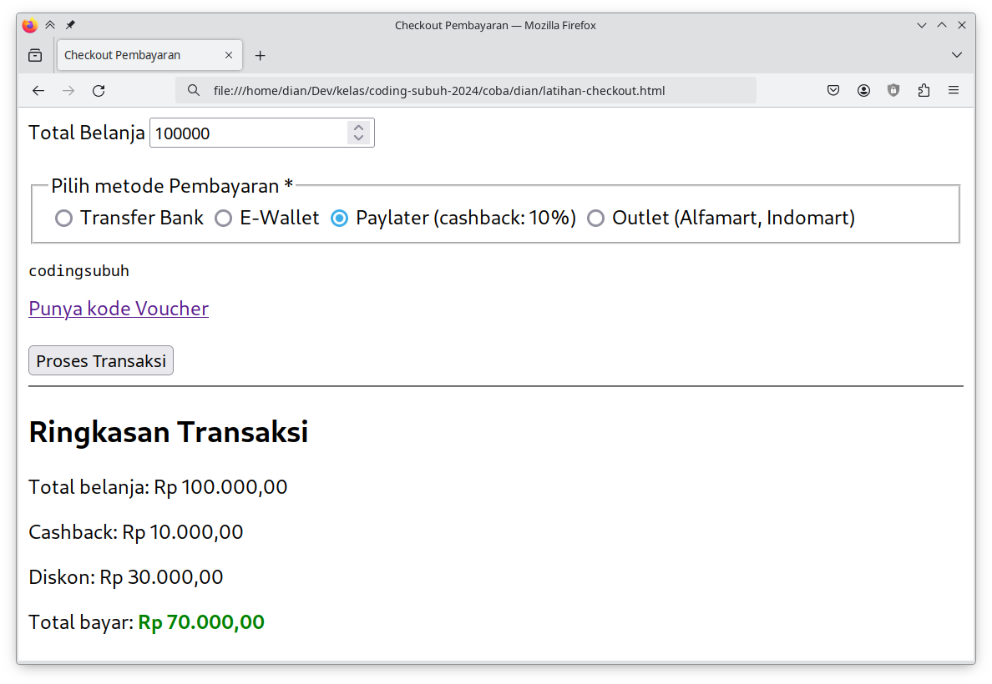
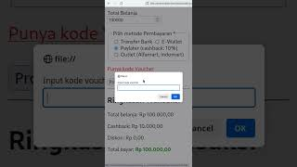
🧑‍💻 Latihan 1: Checkout (Review tugas)
File dengan nama latihan-checkout.html
Ketentuan checkout:
Jika pembayaran dengan Pay Later maka dapat cashback 10% dari total belanja tapi batas maximum cashback adalah 50.000
Jika input kode voucher yang diinput valid, maka dapat diskon 30%

Slide 9
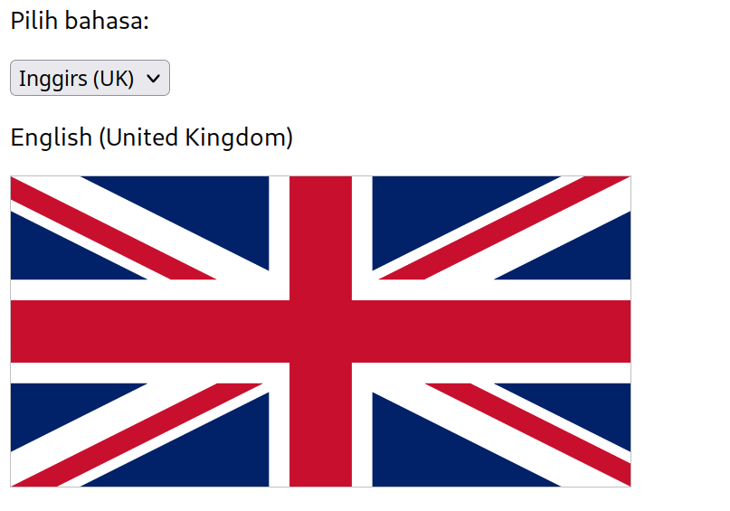
🧑‍💻 Latihan 2: Lang Switcher
File dengan nama latihan-switch.html
Buat lang switcher dengan elemen <select><option>
Tampilkan nama bahasa dan benderanya. Gunakan https://flagcdn.com/ untuk gambar bendera

Slide 10
🎉
Selamat
Kita sudah selesai hari ini..

Slide 11
Rekap: Sejauh ini kita sudah belajar..
Switch/case pada Javascript

Slide 12
Resources & Referensi
Ilustrasi:
https://www.tldraw.com/r/T-zxVwtHPOG4v881mq-CE?v=-2537,2160,2689,1337&p=page

